Slide 1
Normas ABNT

Slide 2
TABELAS, QUADROS E FIGURAS

Slide 3
QUADROS, TABELAS E FIGURAS: Como formatar, como citar, qual a diferença?
As normas ABNT especificam a formatação e a citação de quadros
Aqui apresentaremos a diferença entre quadros, figuras e tabelas, conforme a NBR 6023.

Slide 4
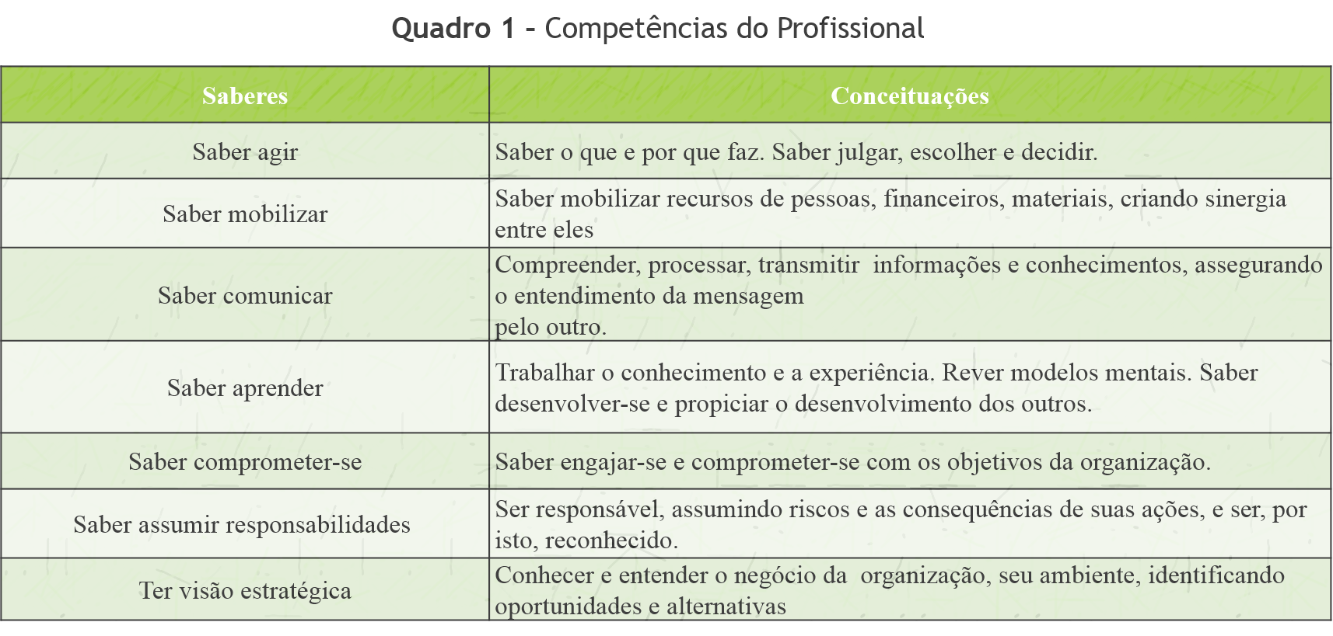
QUADRO

Slide 5
QUADRO
é formado por linhas horizontais e verticais, sendo, portanto “fechado”. Normalmente é usado para apresentar dados secundários, e geralmente vem no “referencial teórico”
Um quadro normalmente apresenta resultados qualitativos (textos).
Pode usar espaçamento e fontes de letras com tamanhos menores que o do texto (não precisa seguir o mesmo padrão)
O número do quadro e o título vêm acima do quadro, e a fonte, deve vir abaixo, conforme o exemplo A SEGUIR:

Slide 6
QUADRO
Quadro 1 – Competências do Profissional
Saberes | Conceituações
Saber agir | Saber o que e por que faz. Saber julgar, escolher e decidir.
Saber mobilizar | Saber mobilizar recursos de pessoas, financeiros, materiais, criando sinergia entre eles
Saber comunicar | Compreender, processar, transmitir informações e conhecimentos, assegurando o entendimento da mensagem pelo outro.
Saber aprender | Trabalhar o conhecimento e a experiência. Rever modelos mentais. Saber desenvolver-se e propiciar o desenvolvimento dos outros.
Saber comprometer-se | Saber engajar-se e comprometer-se com os objetivos da organização.
Saber assumir responsabilidades | Ser responsável, assumindo riscos e as consequências de suas ações, e ser, por isto, reconhecido.
Ter visão estratégica | Conhecer e entender o negócio da organização, seu ambiente, identificando oportunidades e alternativas
Fonte: FLEURY & FLEURY (2001, p.22)

Slide 7
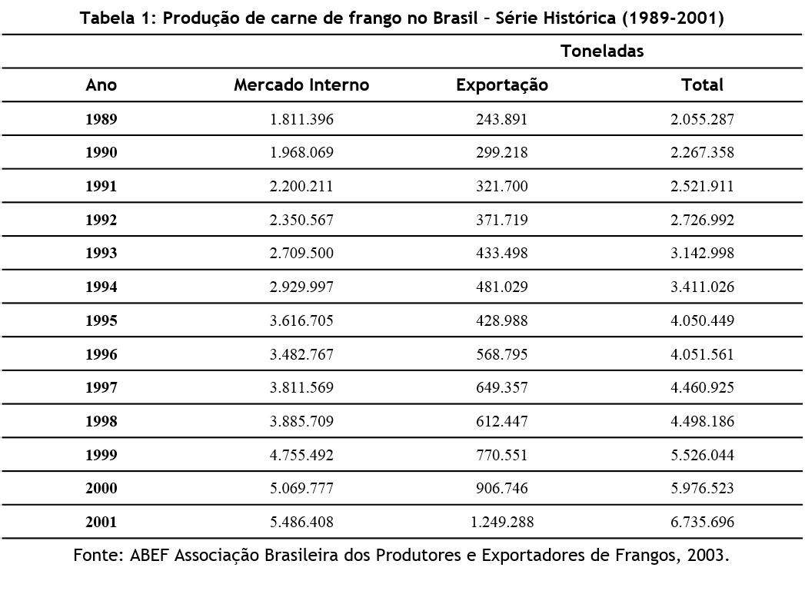
TABELA

Slide 8
TABELA
é formada apenas por linhas verticais, sendo, portanto “aberta”.
Normalmente é usada para apresentar dados primários, e geralmente vem nos “resultados” e na discussão do trabalho
Uma tabela normalmente apresenta resultados quantitativos (números)
Pode usar espaçamento e fontes de letras com tamanhos menores que o do texto (não precisa seguir o mesmo padrão)
O número da tabela e o título vêm acima do quadro, e a fonte, deve vir abaixo, conforme exemplo a seguir:

Slide 9
QUADRO
Tabela 1: Produção de carne de frango no Brasil – Série Histórica (1989-2001)
 |  | Toneladas
Ano | Mercado Interno | Exportação | Total
1989 | 1.811.396 | 243.891 | 2.055.287
1990 | 1.968.069 | 299.218 | 2.267.358
1991 | 2.200.211 | 321.700 | 2.521.911
1992 | 2.350.567 | 371.719 | 2.726.992
1993 | 2.709.500 | 433.498 | 3.142.998
1994 | 2.929.997 | 481.029 | 3.411.026
1995 | 3.616.705 | 428.988 | 4.050.449
1996 | 3.482.767 | 568.795 | 4.051.561
1997 | 3.811.569 | 649.357 | 4.460.925
1998 | 3.885.709 | 612.447 | 4.498.186
1999 | 4.755.492 | 770.551 | 5.526.044
2000 | 5.069.777 | 906.746 | 5.976.523
2001 | 5.486.408 | 1.249.288 | 6.735.696
Fonte: ABEF Associação Brasileira dos Produtores e Exportadores de Frangos, 2003.

Slide 10
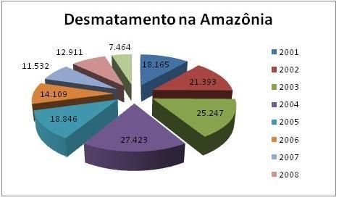

FIGURA

Slide 11
FIGURA
inclui gráficos, ilustrações, desenhos, fotos, e qualquer outro material que não seja classificado como quadro nem tabela;
Pode ser usado em qualquer ponto do trabalho;
Pode ser digitalizada (escaneada), copiada e colada, feita no powerpoint, no próprio Word, ou em outros softwares;
O número da figura e o título e a fonte devem vir abaixo da figura, conforme exemplo a seguir:

Slide 12
FIGURA
Figura 1 - Fluxo de materiais off site.
Fonte: Lacerda, 2003, p.10
Sumário
Sumário

Slide 13
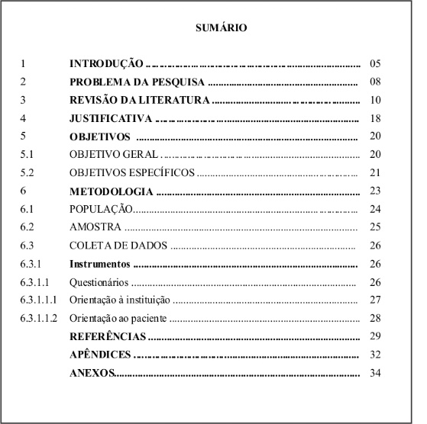
SUMÁRIO

Slide 14
O que devemos entender por sumário? Sumário e Índice são a mesma coisa?
A confusão semântica sobre a definição técnica das duas palavras é estabelecida pela NBR 6027

Slide 15
NBR 6027
"a enumeração das principais divisões, seções e outras partes de um documento chama-se "sumário", ao passo que a enumeração detalhada dos assuntos, nomes de pessoas, nomes geográficos, acontecimentos, etc., com a indicação de sua localização no texto, chama-se “índice”.

Slide 16
Para não ficar dúvida!!!!!
A explicação simples, clara, concisa e objetiva veio da professora Ivanir Kotait, doutora em editoração científica:
Sumário é a enumeração das principais divisões, seções e outras partes de um documento, na mesma ordem em que a matéria nele se sucede e índice é uma enumeração detalhada, em ordem alfabética, dos nomes de pessoas, nomes geográficos, acontecimentos, etc., com a indicação de sua localização no texto

Slide 17
SUMÁRIO
A palavra sumário deve ser centralizada, em maiúsculo e negrito, e deve estar localizada no topo da página;
A formatação dos itens do sumário deve estar de acordo com os itens que fazem parte do texto;
Os elementos pré-textuais não devem constar no sumário;
Todos os indicativos das seções que compõem o sumário devem ser alinhados à esquerda;

Slide 18
SUMÁRIO
Na apresentação das seções, deve-se proceder da seguinte forma:
Seções | Formatação do tópico | Exemplo
Primária | Negrito e maiúsculo | 2
Secundária | Apenas maiúsculo | 2.1
Terciária | Minúsculo e negrito | 2.1.1
Quaternária | Minúsculo e itálico | 2.1.1.1
Quinária | Minúsculo e sublinhado | 2.1.1.1.1

Slide 19
SUMÁRIO

Slide 20
REFERÊNCIAS

Slide 21
Referências
É um conjunto de elementos que permitem a identificação, no todo ou em parte, de documentos impressos ou registrados em diversos tipos de materiais" (ABNT-NBR 6023)

Slide 22
Referências Bibliográficas ou Bibliografia?
Bibliografia: relação de obras sobre um determinado assunto. Referência bibliográfica: relação de obras citadas pelo autor em artigos, livros, etc., e utilizadas para elaboração do texto.

Slide 23
Elementos Essenciais
São aqueles indispensáveis para a identificação de publicações em qualquer trabalho
Autor
Título
Imprenta (local, casa publicadora, data)

Slide 24
Elementos Complementares
Elementos facultativos que, acrescentados aos essenciais, permitem caracterizar mais detalhadamente as publicações."
Edição
Tradutor
Revisor
Cooperador
Página
Ilustração

Slide 25
Referências
As referências devem ser organizadas em ordem alfabética;
Podem ser localizadas no rodapé, no fim do texto ou capítulo ou em lista própria ao final do trabalho;
Seguem, de forma geral, a seguinte ordem de elementos:
Autoria, Título, N.º de edição, Local, Editora, Código de Barra, Data, N.º de páginas, Tradução e ISBN

Slide 26
LIVRO
BERGAMIN FILHO, A.; KIMATI, H.; AMORIM, L. Manual de fitopatologia: princípios e conceitos. 3.ed. São Paulo: Agronômica Ceres, 1995. 919 p.
DISSERTAÇÃO E TESE
ARAÚJO, L. de F. Enriquecimento protéico do mandacaru sem espinhos (Cereus jamacaru P.DC) e palma forrageira (Opuntia fícus-indica Mill) por fermentação semi-sólida. 2004. 195 p. Tese (Doutorado em Engenharia de Processos) – Universidade Federal de Campina Grande, Campina Grande, 2004.
WEAVER, R. J. Plant grouth substances in agriculture. San Francisco: W. H. Freeman, 1972. 594 p.

Slide 27
PARTE DE LIVRO E FOLHETOS
BRUCKNER, C. H.; MELETTI, L. M. M.; OTONI, W. C.; ZERBINI JÚNIOR, F. M. Maracujazeiro. In: BRUCKNER, C. H. (Ed.). Melhoramento de fruteiras tropicais. Viçosa: UFV, 2002. p. 373-410.
REFERÊNCIAS DE TRABALHOS APRESENTADOS EM EVENTOS COMO CONGRESSOS, SIMPÓSIOS,
REUNIÕES, ENCONTROS, etc
SOUTO, S. M. Aceitabilidade e persistência de forrageiras tropicais. In: REUNIÃO ANUAL DA SOCIEDADE BRASILEIRA DE ZOOTECNIA, 7., 1967, Piracicaba. Anais. Piracicaba: SBZ, 1967. p. 11-14.
BRAHIM, M.; SCHLONVOIGGT, A.; CAMARGO, C.; SOUZA, M. Multistrata silvopastoral systems for increasing productivity and conservation of natural resources in Central America. In: INTERNATIONAL GRASSLAND CONGRESS, 19., 2001, Brasília. Proceedings. Brasília, Embrapa, 2001. p.645-649.

Slide 28
ARTIGOS DE PERIÓDICOS
PIMENTEL, L. D.; STENZEL, N. M. C.; CRUZ, C. D.; BRUCKNER, C. H. Seleção precoce de maracujazeiro pelo uso da correlação entre dados de produção mensal e anual. Pesquisa Agropecuária Brasileira, Brasília, v.43, n.10, p. 1304-1309, out. 2008.
PERIÓDICO NA INTERNET
FERREIRA, D. E. Análise de variância multivariada. In: FERREIRA, D. E. (Ed.). Estatística multivariada. Lavras: UFLA, 2003. p. 218-231. Disponível em : <http://www.dex.ufla.br/rdanie/ff/dex522.pdf>. Acesso em: 31 ago. 2003.
PAVINATO, P. S.; MERLIN, A.; ROSOLEM, C. A. Organic compounds from plant extracts and their effect on soil phosphorus availability. Pesquisa Agropecuária Brasileira, Brasília, v. 43, n.10, p. 1379-1388, out. 2008. Disponível em: <http://www.sct.embrapa.br/pab> . Acesso em: 20 out. 2008.

Slide 29
DOCUMENTOS E BOLETINS DE PESQUISA
SANTOS, J. F. dos; LOPES, E. B.; BRITO, L. de M. P.; GRANGEIRO, J. I. T.; BRITO, C. H. de. Produção de batata (Solanum tuberosum): sistema de cultivo ecológico. João Pessoa, PB: Emepa, 2008. 32p. (Emepa. Documentos, 56).
MÍDIAS (VÍDEO/SOM)
MENTES que brilham. Direção de Jodie Foster. Produção de Scott Rudin, Peggy Rajski. Intérpretes: Jodie Foster; Diane Wiest. Los Angeles: Warner Brothers, 1990. 1 DVD (115 min.), son., color
LUDWIG, Van Beethoven. Beethoven: com Pastoral Emporor Moonlight sonata. São Paulo: movie Play: 1993. 1 disco compact (60 + min.): digital, estéreo. GCH 2404. The Grea test Classical Hits

Slide 30
APÊNDICE e ANEXOS

Slide 31
Apêndices e/ou Anexos?
Apêndices e Anexos costumam ser confundidos porque ambos são textos que buscam complementar a argumentação do autor.

Slide 32
APÊNDICES
Texto elaborado pelo próprio autor do trabalho, tese, monografia, etc a fim de complementar sua argumentação;

Slide 33
APÊNDICES
Devem aparecer após o Glossário;
Devem constar no sumário, porém, não acompanhando a sequência numérica;
Devem ser identificados com letras maiúsculas consecutivas, travessão e seu respectivo título:
APÊNDICE A - Características gerais

Slide 34
ANEXOS
Documentos NÃO elaborados pelo autor que servem para sua fundamentação e/ou comprovação tais como mapas, leis , estatutos, entre outros.

Slide 35
ANEXOS
Devem aparecer após os Apêndices;
Devem constar no sumário, porém, não acompanhando a sequência numérica;
Devem ser identificados com letras maiúsculas consecutivas, travessão e seu respectivo título:
ANEXO A - Características gerais

Slide 36
APÊNDICES/ANEXOS
Quando citados no texto, no final da frase, estes devem aparecer entre parênteses;
Exemplo:
... de todos os tipos (ver Apêndice A).

Slide 37
APÊNDICES/ANEXOS
Se inserido na redação, o termo vem livre de parênteses;
Exemplo:
Conforme Anexo A, os animais de grande porte......

